Slide 1
Guľové zrkadlá - príklady
Fyzika, 2. ročníky, marec 2021
Horváthová

Slide 2
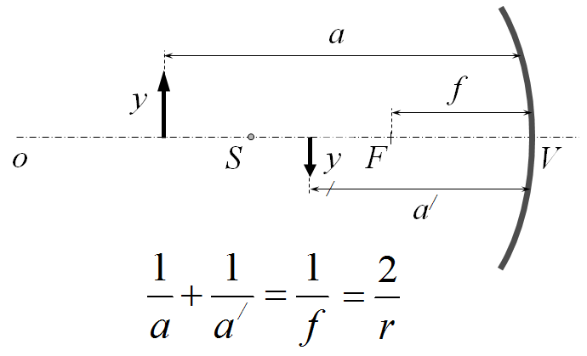
Opakovanie – čo už vieme?
Guľové zrkadla sú duté a vypuklé, rozumieme pojmom C, F, V, r, f, a, a´
Naučili sme sa robiť konštrukcie obrazov predmetu a pomenovať ich vlastnosti
Vieme, že medzi vzdialenosťami a, a´, f platí vzťah, tzv. zobrazovacia rovnica - (viď obr. na boku)
Zaviedli sme veličinu Zväčšenie Z a z jeho hodnoty vieme zistiť vlastnosti obrazu
Pri riešení príkladov je nevyhnutné dodržovať znamienkovú konvenciu
Preriešili sme spoločne vzorovo príklad č.2
Kto potrebuje uvedené pojmy ešte zopakovať na nasledujúcich 4 slajdoch (slajdy 3 až 6) ich máte
Vaša dnešná úloha bude preriešiť príklady na slajdoch 7 až 10 (sú zo stránky https://www.priklady.eu/sk/fyzika/zrkadla.alej ) - najprv riešte sami, potom si riešenie skontrolujte s riešením na stránke. Ak Vám bude nejaký príklad robiť problém, napíšte mi a nabudúce ho spolu vyriešime. Podobné príklady budú potom v rámci písomky z geometrickej optiky. Tentokrát mi posielať riešenia nemusíte, keď prídeme do školy potom si prezriem aj Vaše zošity.

Slide 3
Zobrazovacia rovnica guľového zrkadla
a
y
f
o
S
y/
F
V
a/
a - predmetová vzdialenosť
a´ - obrazová vzdialenosť
f – ohnisková vzdialenosť
r = /SV/ = 2f – polomer krivosti

Slide 4
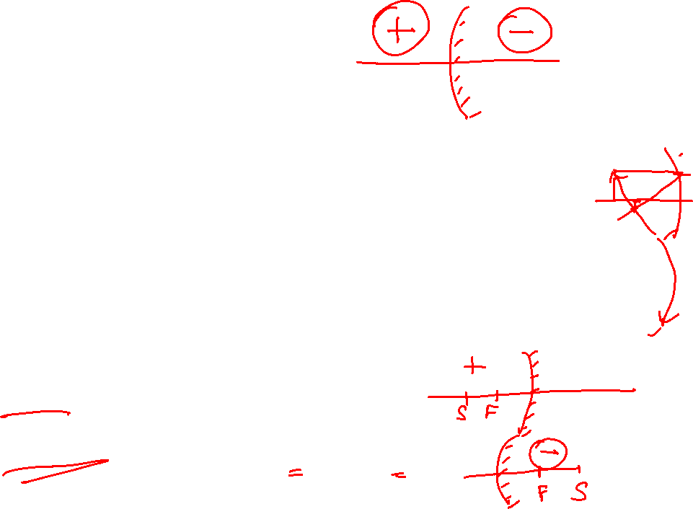
Znamienková konvencia
- a, a/ , r, f pred zrkadlom majú kladnú hodnotu
- a, a/ , r, f za zrkadlom majú zápornú hodnotu
- y/ ak je priamy („dole nohami“) má kladnú hodnotu
- y/ ak je prevrátený („hore nohami“) má zápornú hodnotu
- pre duté zrkadlo - r > 0, f > 0
- pre vypuklé zrkadlo - r < 0, f < 0

Slide 5
Priečne zväčšenie:
- je pomer výšky obrazu a predmetu.
- Z < 0, obraz je prevrátený
- Z > 0, obraz je priamy
- |Z | >1, obraz je zväčšený
- |Z | <1, obraz je zmenšený
- |Z | = 1, obraz je rovnako veľký ako predmet

Slide 6




Vzorovo vyriešený príklad
https://www.priklady.eu/sk/fyzika/zrkadla.alej
Príklad 2 - Predmet vysoký 7cm stojí kolmo na optickú os vo vzdialenosti 6 cm od vrcholu dutého zrkadla s polomerom 4cm. Určite polohu a vlastnosti obrazu.
Odpoveď : Obraz je zmenšený, prevrátený, skutočný a vysoký 3,5 cm. Leží 3cm od vrcholu zrkadla.

Slide 7
Duté zrkadlá - príklady
https://www.priklady.eu/sk/fyzika/zrkadla.alej
Príklad 3 : Predmet vysoký 6,5 cm stojí kolmo na optickú os dutého zrkadla vo vzdialenosti 1 cm od vrcholu zrkadla. Polomer zrkadla je 4 cm. Určite polohu a vlastnosti obrazu.
Príklad 4 : Duté zrkadlo s polomerom krivosti 1m vytvára zdanlivý obraz 3 m za zrkadlom. V akej vzdialenosti pred zrkadlom stojí predmet? Aké je zväčšenie obrazu?
Príklad 5 : Predmet je umiestnený vo vzdialenosti 60cm od vrcholu dutého zrkadla. Určite ohniskovú vzdialenosť zrkadla, ak skutočný obraz predmetu (Z < 0), vytvorený zrkadlom na tienidle je zväčšený 1,5 krát.
Príklad 6 : Kde treba umiestniť pred dutým zrkadlo s ohniskovou vzdialenosťou f = 40cm predmet, aby sme dostali prevrátený obraz 4 krát väčší, ako predmet?

Slide 8
Duté zrkadlá - príklady
https://www.priklady.eu/sk/fyzika/zrkadla.alej
Príklad 7 : Predmet sa nachádza od dutého zrkadla vo vzdialenosti 1,4m a jeho obraz 0,6 m. Určite ohniskovú vzdialenosť zrkadla, jeho polomer krivosti a zväčšenie obrazu.
Príklad 8 : Predmet stojí 60cm pred dutým zrkadlom. Ak sa predmet priblíži k zrkadlu o 10 cm, zväčší sa vzdialenosť obrazu od zrkadla o 80 cm. Aká je ohnisková vzdialenosť zrkadla?
Príklad 18 : Vzdialenosti predmetu a jeho obrazu od vrcholu dutého zrkadla sú v pomere 1 : 4. Určite polomer krivosti zrkadla, ak vzdialenosť predmetu od vrcholu zrkadla je 50 cm.
Príklad 20: Bodový zdroj svetla je umiestený na optickej osi dutého guľového zrkadla vo vzdialenosti od vrcholu zrkadla, ktorá sa rovná dvojnásobnej veľkosti polomeru krivosti. Kde je umiestený obraz zdroja a aké má vlastnosti.

Slide 9
Vypuklé zrkadlá - príklady
https://www.priklady.eu/sk/fyzika/zrkadla.alej
Príklad 9 : V akej vzdialenosti od vypuklého zrkadla (á < 0, f < 0) treba umiestniť zdroj svetla, aby jeho obraz bol vo vzdialenosti 60 cm od zrkadla? Ohnisková vzdialenosť zrkadla je 90cm.
Príklad 10: Človek sa pozerá na postriebrenú guľu ( á < 0, f < 0) s polomerom 0,3m, ktorá je od neho vzdialená 0,25m. V akej vzdialenosti od pozorovateľa sa nachádza jeho obraz?
Príklad 14: Na osi vypuklého zrkadla s ohniskovou vzdialenosťou 60 cm je predmet vo vzdialenosti 40cm. Určite polohu a vlastnosti obrazu.
Príklad 15: Automobil, ktorého výška je 1m stojí vo vzdialenosti 2m od vypuklého dopravného zrkadla. Aká je ohnisková vzdialenosť zrkadla, keď obraz automobilu v zrkadle sa javí 0,18 m vysoký.

Slide 10
Vypuklé zrkadlá - príklady
https://www.priklady.eu/sk/fyzika/zrkadla.alej
Príklad 16. Vypočítajte výšku obrazu človeka vysokého 180cm vo vypuklom zrkadle s ohniskovou vzdialenosťou 45 cm. Človek je od zrkadla vzdialený 3m.
Príklad 17. Obraz sviečky postavenej pred vypuklým zrkadlom s ohniskovou vzdialenosťou 25 cm je zmenšený na pätinu. Kde sa nachádza sviečka?
Príklad 19. Predmet vysoký 1cm stojí pred guľovým zrkadlom vo vzdialenosti 10cm. Zrkadlo vytvorí priamy obraz vysoký 3cm. Aké je to zrkadlo a aký vytvorí obraz?

